Slide 1
«Физминутка на уроках
информатики в школе»

Slide 2
Комплекс упражнений для глаз
Физкультминутка

Slide 3
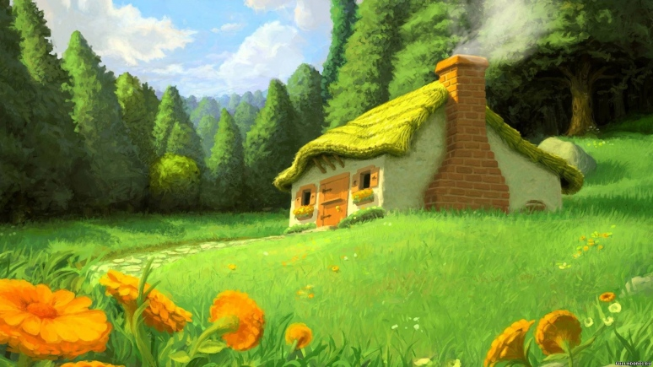

Slide 4
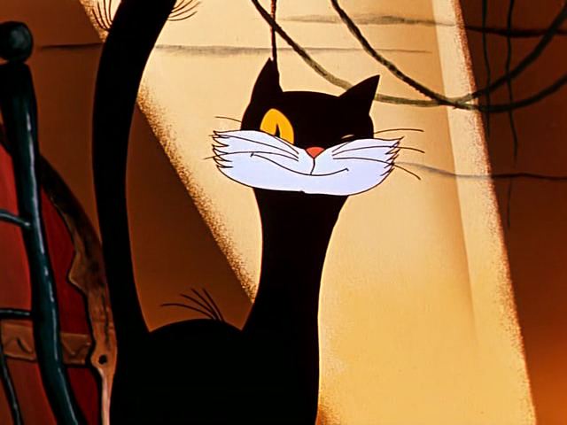

Slide 5
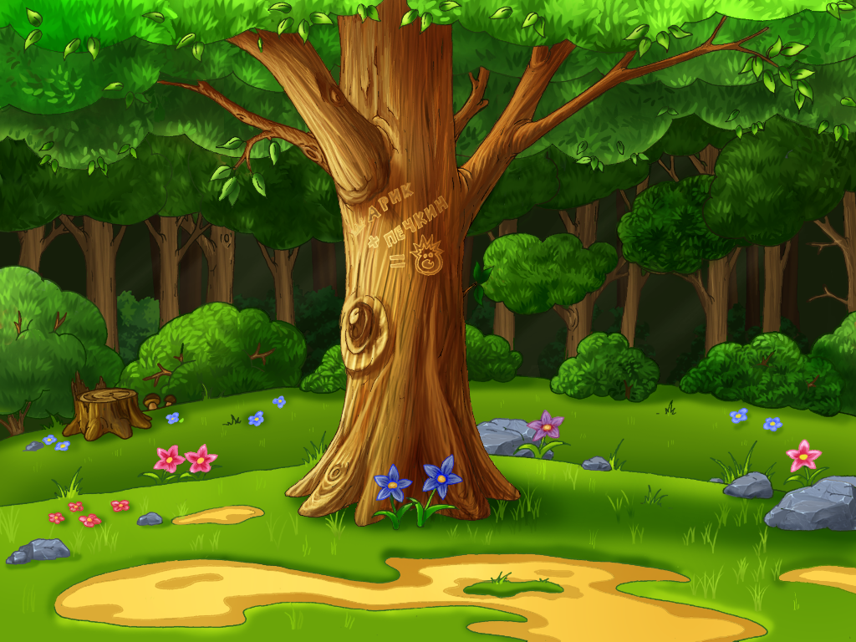
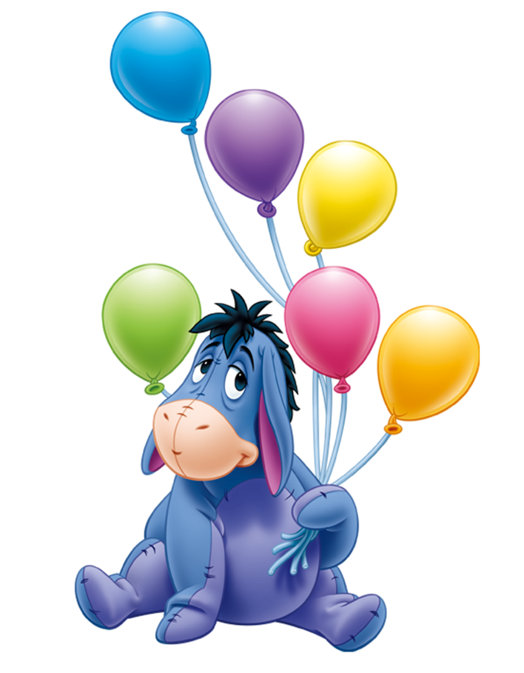

Slide 6
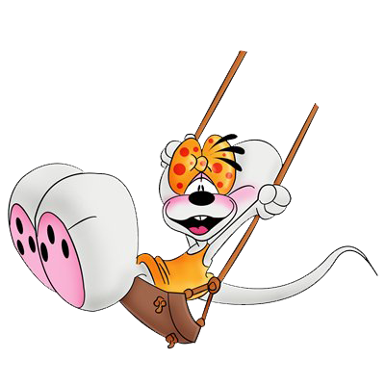

Slide 7
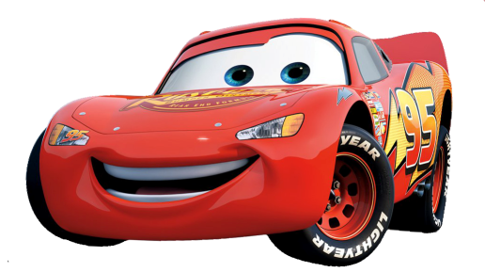

Slide 8
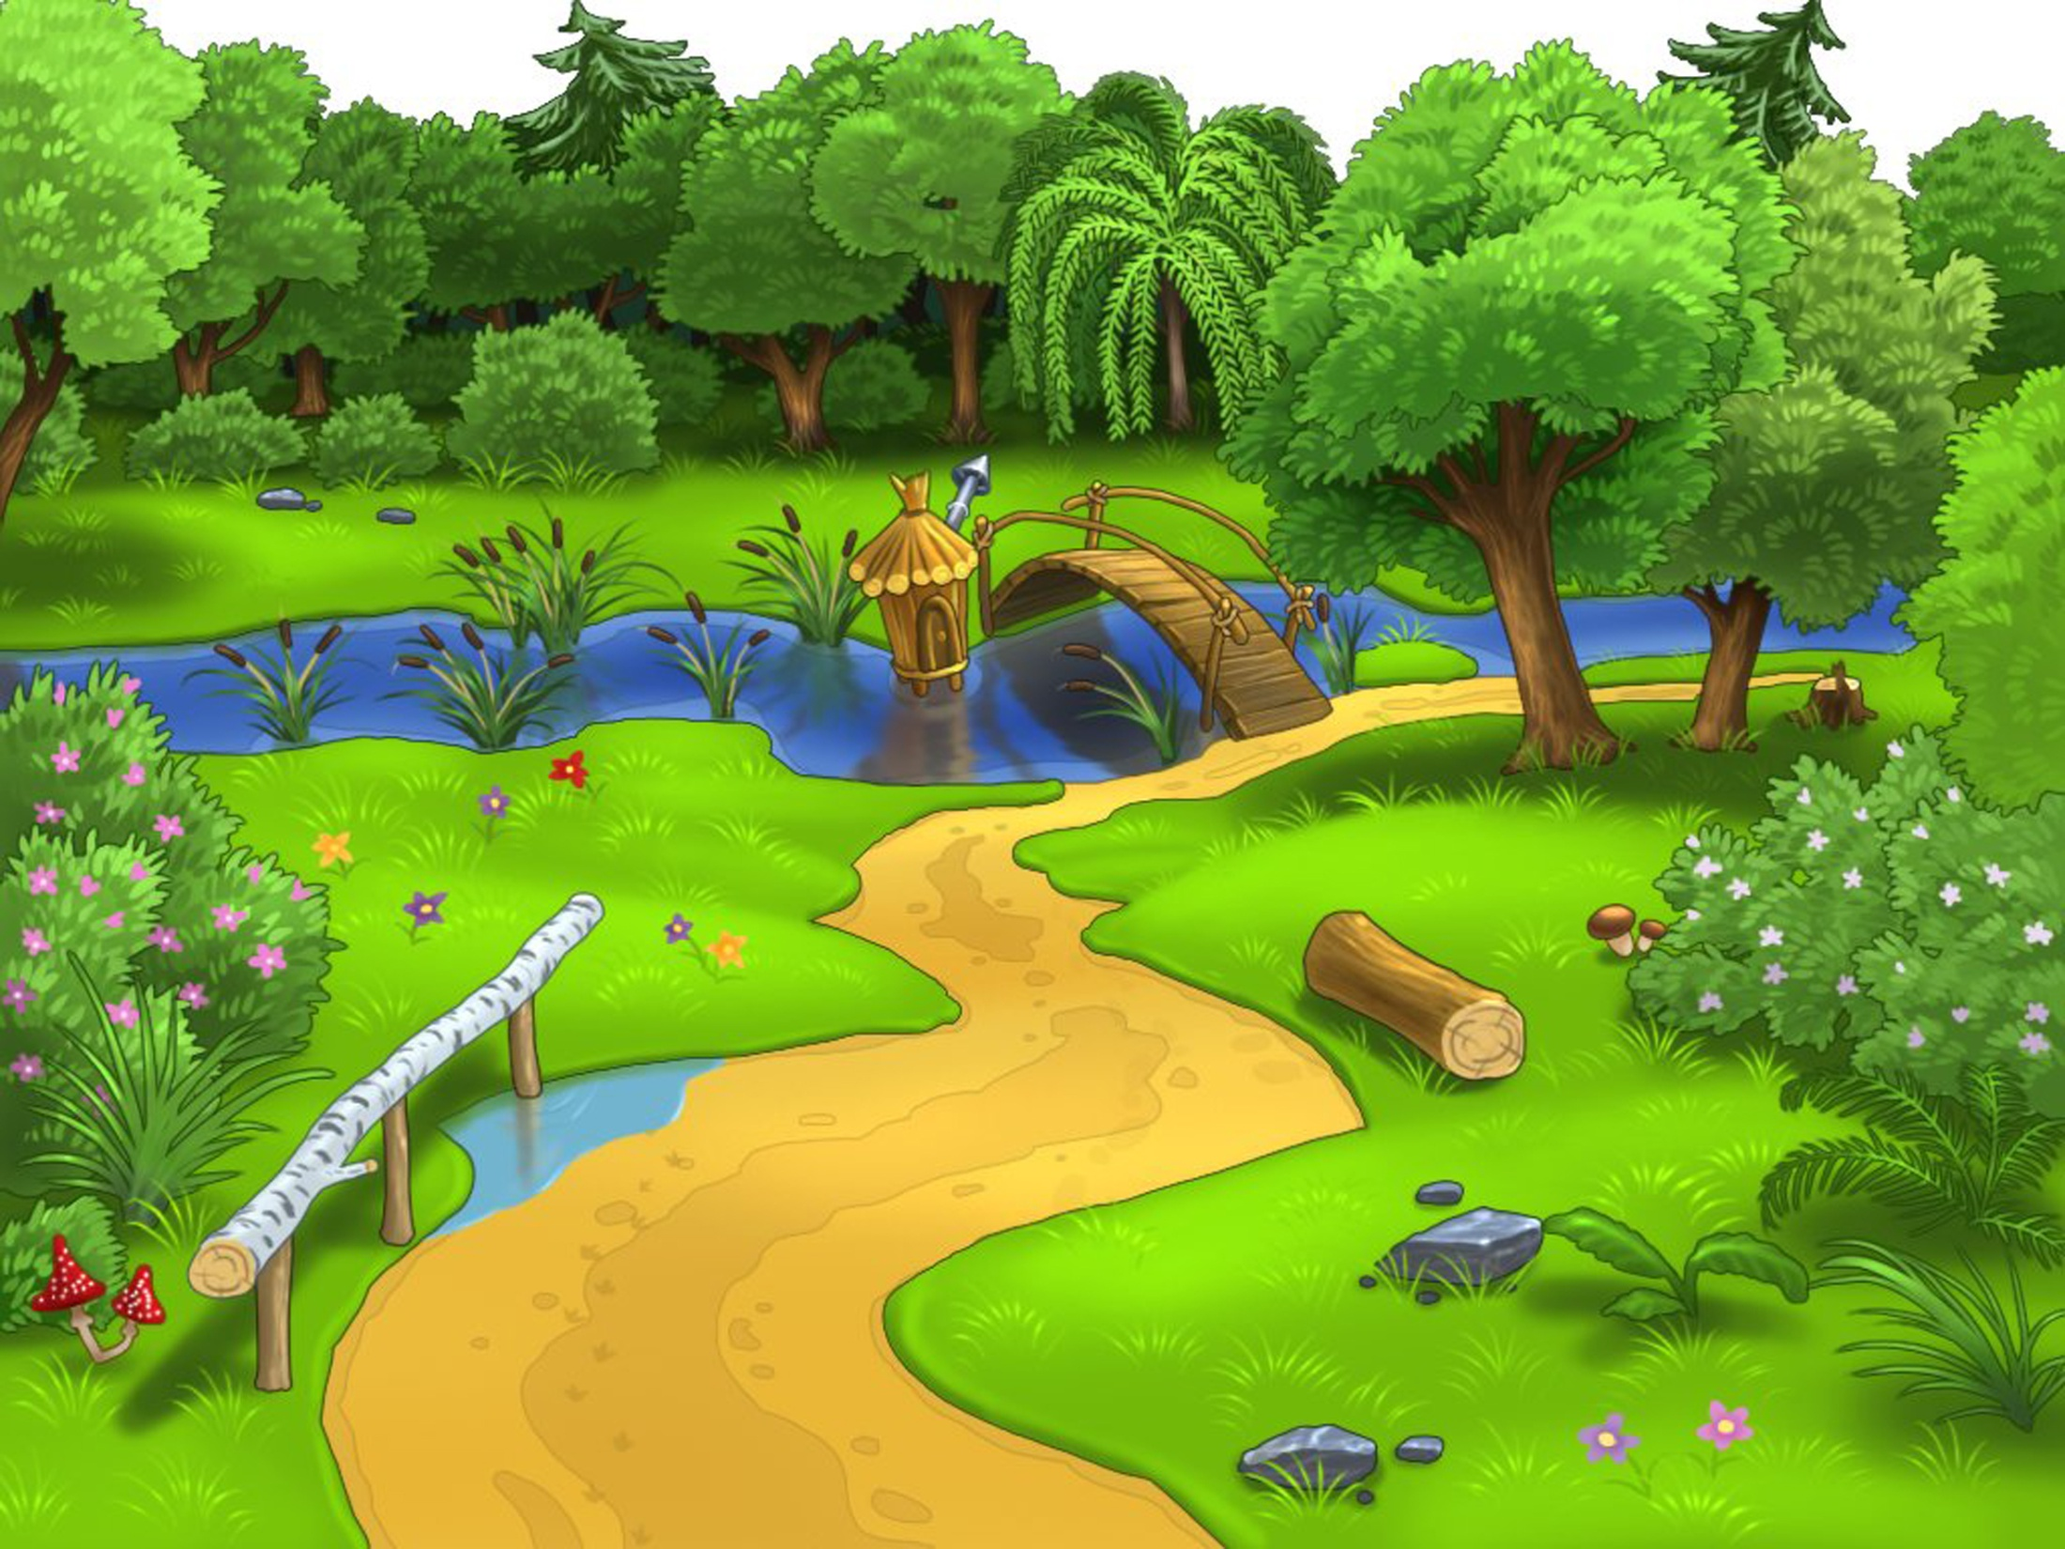

Slide 9
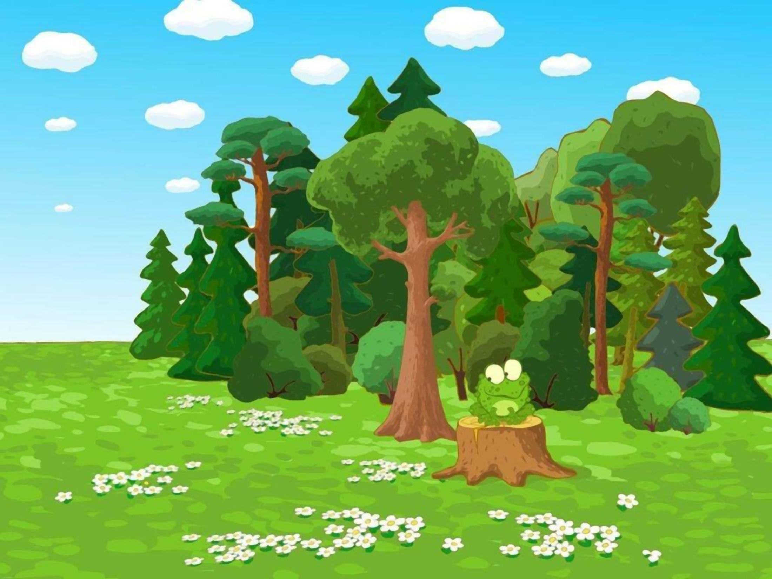

Slide 10
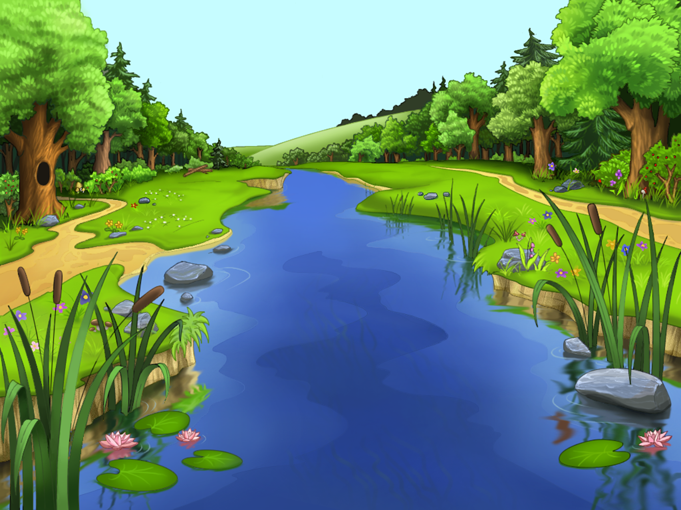
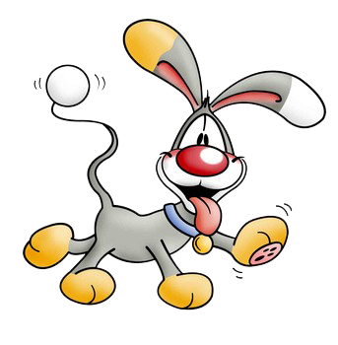

Slide 12
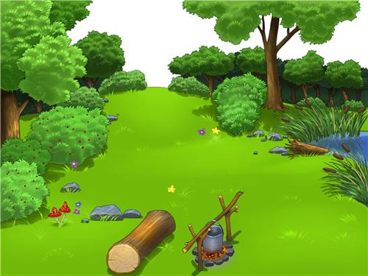
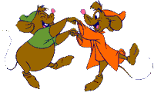
Спасибо за внимание!

Slide 13
Для создания презентации использовались клипарты:
http://www.hqwallpapers.ru/mult/skazochnyy-dom/
http://www.liveinternet.ru/users/mssvetachka/post255644951/
http://supercook.ru/skazki/skazki-207.html
http://pixabay.com/ru/
http://www.duveltjes.nl/home/bloemen/2/
http://www.liveinternet.ru/users/sveta0204/post275062421/
https://fondosdepantallaymuchomas.wordpress.com/category/
dibujos-animados/
http://0lik.ru/
http://www.liveinternet.ru/
http://steshka.ru/
http://tort-sells.co.il/
http://homeplants002.more-flowers.ru/

